Slide 1



Tuần
1
VIẾT
Nghe – viết:
Ngày hôm qua đâu rồi?

Slide 2



Viết chính tả một đoạn ngăn theo hình thức nghe – viết và hoàn thành bài tập chính tả âm vần.
Yêu cầu cần đạt
Học thuộc tên các chữ trong bảng chữ cái và sắp xếp thứ tự chữ cái trong bảng.
Quan sát và viết đúng các nét chữ, trình bày đẹp bài chính tả.
Làm đúng các bài tập chính tả phân biệt.

Slide 3


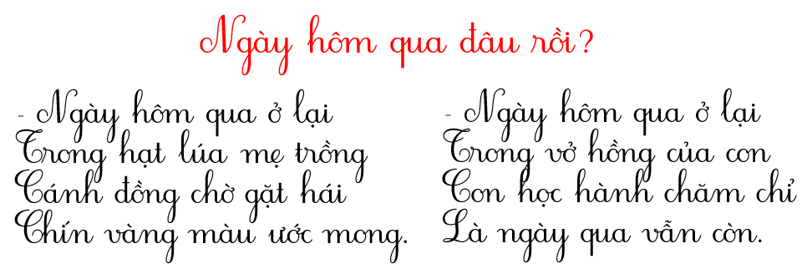

1. Nghe – viết

Slide 4




Nội dung bài viết
Trong khổ thơ cuối, bố đã dặn bạn nhỏ làm gì để “ngày hôm qua vẫn còn”?
Bố đã dặn bạn nhỏ học hành chăm chỉ để “ngày hôm qua vẫn còn”.

Slide 5




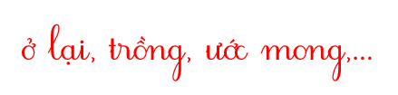
Lưu ý khi viết
Đoạn thơ có những chữ nào viết hoa?
- Viết hoa những chữ cái đầu dòng thơ.
Khi viết đoạn thơ cần viết như thế nào?
- Khi viết chú ý viết đúng chính tả, các dấu ngắt nghỉ câu.
Các từ dễ viết sai trong bài:

Slide 6

Tư thế ngồi viết
Lưng thẳng.
Không tì ngực xuống bàn.
Đầu hơi cúi.
Mắt cách vở khoảng 25-30cm.
Tay phải cầm bút
Tay trái tì nhẹ lên mép vở để giữ.
Hai chân để song song thoải mái.

Slide 7
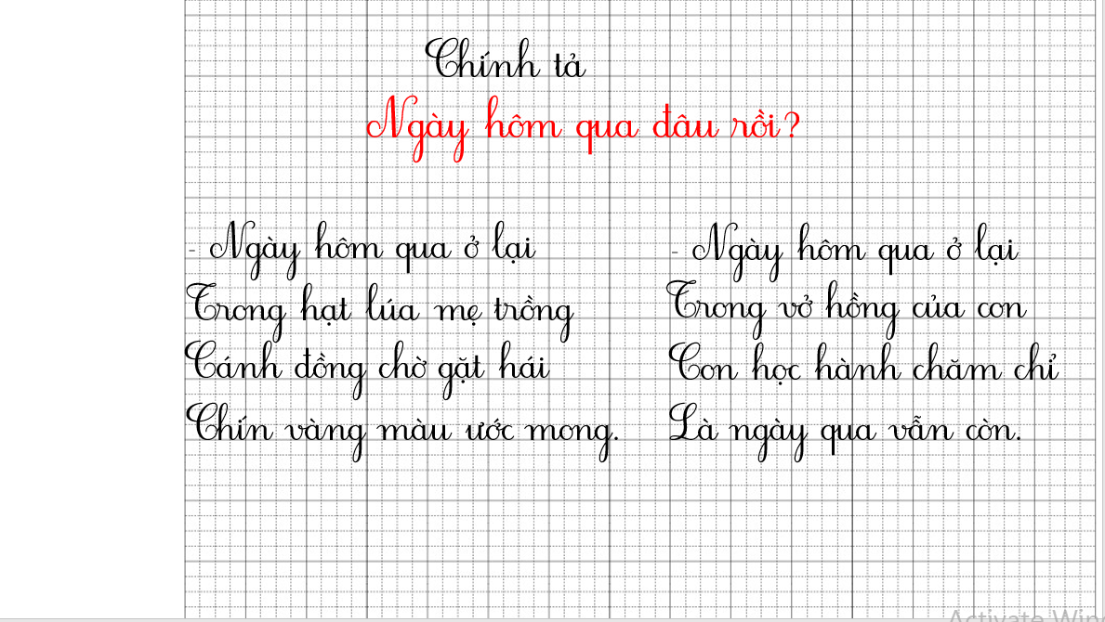

Slide 8

Chính tả
Ngày hį Ǖίa đâu ǟē?
- Ngày hį Ǖίa ở lại
- Ngày hį Ǖίa ở lại
TǟΪg hạt lúa Ε− ǇrŬg
TǟΪg vở hŬg của cΪ
Cáζ đŬg εờ gặt hái
CΪ hǌ hàζ εăm εỉ
Chín vàng jàu Ŕϐ jΪg.
Là wgày Ǖίa vẫn cŜ.

Slide 9
2. Tìm những chữ cái còn thiếu trong bảng. Học thuộc tên các chữ cái.
Số thứ tự | Chữ cái | Tên chữ cái
1 | a | a
2 | ă | á
3 |  | ớ
4 | b | bờ
5 |  | cờ
Số thứ tự | Chữ cái | Tên chữ cái
6 |  | dê
7 | đ | đê
8 |  | e
9 | ê | ê
d
?
e
?
â
?
c
?

Slide 10






3. Sắp xếp các chữ cái dưới đây theo đúng thứ tự trong bảng chữ cái.

Slide 11
Viết chính tả một đoạn ngăn theo hình thức nghe – viết và hoàn thành bài tập chính tả âm vần.
Yêu cầu cần đạt
Học thuộc tên các chữ trong bảng chữ cái và sắp xếp thứ tự chữ cái trong bảng.
Quan sát và viết đúng các nét chữ, trình bày đẹp bài chính tả.
Làm đúng các bài tập chính tả phân biệt.

Slide 12
Tạm biệt và hẹn gặp lại
các con vào những tiết học sau!

